Slide 2
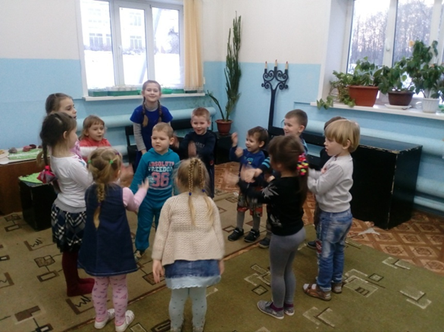
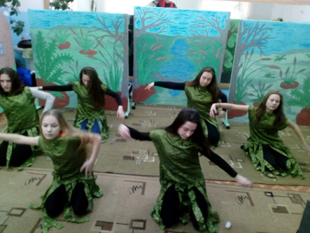
Наши кабинеты для занятий с детьми

Slide 3
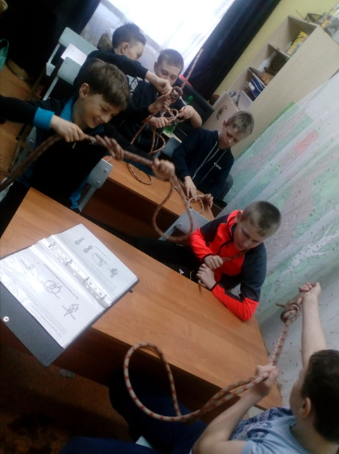
Наши кабинеты для занятий с детьми

